Slide 1
CÓMO CAMBIAR O ACTUALIZAR LA FIRMA DEL CORREO DE EDUCAMADRID
Si la firma que aparece en tu correo electrónico de EducaMadrid no es correcta, no está actualizada o deseas cambiar algo, puedes hacerlo de la siguiente forma.

Slide 2
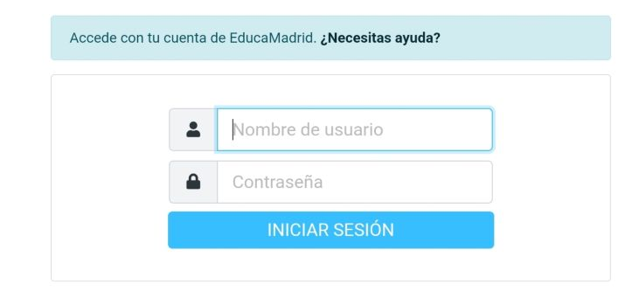
Accede a tu cuenta de correo.

Slide 3
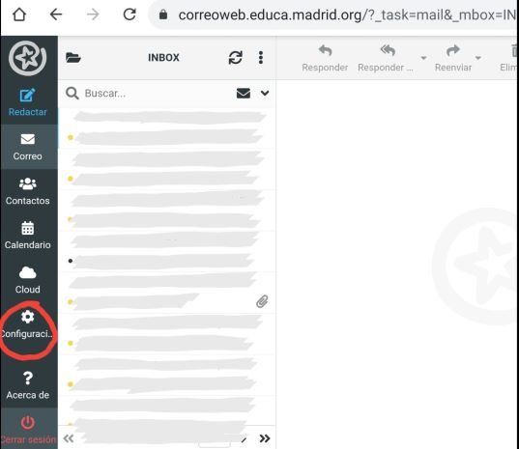
Selecciona CONFIGURACIÓN

Slide 4
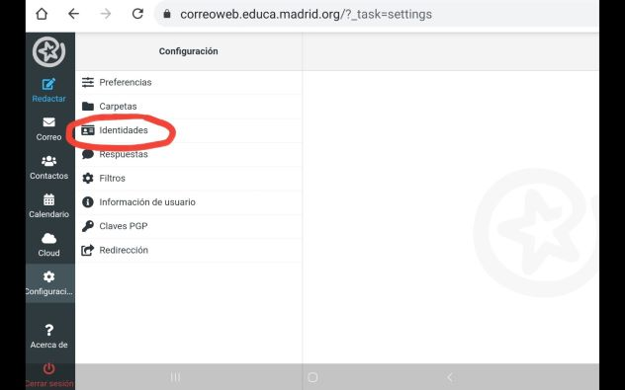
Después debes seleccionar IDENTIDADES

Slide 5
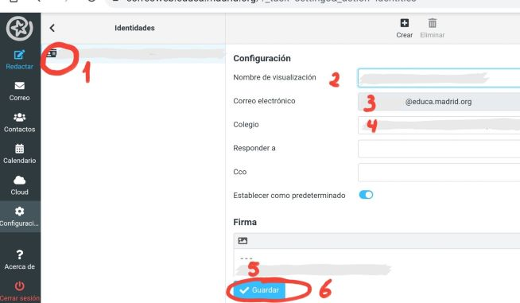
Seleccionamos la IDENTIDAD que nos aparece y cumplimentamos correctamente el cuadro de la derecha.
2: Nombre que queremos que aparezca en nuestro correo.
3: Comprobar el usuario.
4: Nombre de nuestro centro de trabajo, localidad y correo electrónico.
IMAGEN: Si queremos, podemos incluir nuestra firma manuscrita o de firma electrónica.
5: Aparece una previsualización de la información aportada.
6: GUARDAMOS los cambios realizados.

